Slide 1

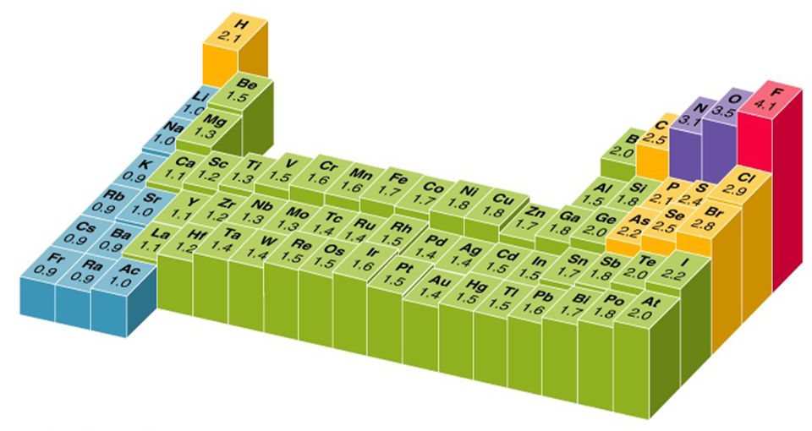
ელემენტის ელექტროუარყოფითობა
Notes:
ატომების უნარი თავისკენ მიიზიდონ ბმაში მონაწილე ელექტრონები განიზომება სიდიდით, რომელსაც ეწოდა ელექტროუარყოფითობა. ▶ რაც უფრო მეტად აქვს გამოხატული ელემენტს ეს უნარი, მით მეტია მისი ელექტროუარყოფითობა. ▶

Slide 2

ურჩევნიათ
ელექტრონების გაცემა
F
7
2
ელექტრონების დონორები
ლითონები
აღმდგენელები
მცირევალენტიანები
მრავალშრიანი ატომები
O
6
2
N
4
5
2
2
C
B
2
3
ელექტრონების აქცეპტორები
არალითონები
დამჟავნგველები
მაღალვალენტიანები
მცირეშრიანი ატომები
Be
2
2
Li
ურჩევნიათ ელექტრონების მიღება
2
1
Notes:
მოგეხსენებათ, მაგალითად, ნახშირბადის ატომის ელექტრონული კონფიგურაცია გამარტივებული სახით შეიძლება ასე წარმოვიდგინოთ. ხოლო ▶ მისსავე პერიოდში არსებული ელემენტების კი ასე. ამგვარ მწკრივში აღსანიშნავია ორი ტენდენცია იმის მიხედვით: თუ რამდენად ააქვთ წარმოდგენილ ატომებს ბოლო შრე შევსებული ▶ ნახევარზე ნაკლებად თუ მეტად.
როგორც ცნობილია პირველებს ურჩევნიათ ▶ ელექტრონების გაცემა ხოლო ნახევარზე მეტად შევსებულ შემთხვევაში, ელექტრონების მიერთება.
მატერიალური ნაწილაკების აღნიშნული ქცევის უპირატესობებისათვის მოცემულ სლაიდზე ილუსტრირდება ▶ მათთან ასოცირებული ატრიბუტიკა. სადაც ჩანს, ელემენტის აღმდგენი და დამჟანგველი თვისებებისათვის დამახასიათებელი თანმდევი ნიშნები. ▶ როგორც ელექტრონო-დონორებისათვის ასევე ელექტრონო-აქცეპტორებისათვის.

Slide 3
ქიმიური ბმის ტიპები
იონური
კოვალენტური (პოლარული, არაპოლარული)

Slide 4
კოვალენტური
არაპოლარული
H
H
H
H
H
H
დასამახსოვრებელია
კოვალენტური ბმა (ლათ. co-"ერთობლივი; თანაგაზიარება" და vales - "ძალის მქონე").
ხდება ელექტრონების უწყვეტი გადასვლა ერთი ატომის შემადგენლობიდან მეორეში - ურთიერთგაზიარება.

Slide 5
კოვალენტური
H
Cl
პოლარული
𝛿 +
𝛿 -
0 < 𝛿 < 1
დასამახსოვრებელია
კოვალენტურ პოლარულ ბმაში, მყარდება ელექტონთა არათანაბარი გაზიარება.
ხდება ელექტრონების უწყვეტი გადასვლა ერთი ატომის შემადგენლობიდან მეორეში და დაბრუნება, თუმცა ეს ხდება ერთ-ერთ ატომზე გდასვლის უპირატესობის მინიჭებით (მეტხანს ჩერდება უფრო ძლიერ დამჟანგველთან).

Slide 6
იონური
K
Cl
+
-
დასამახსოვრებელია
იონური ბმა (ძვ. ბერძ. ίόν — გადმოსული; გადაღმა), უკიდურესად პოლარული.
ხდება ელექტრონების სამუდამო გადასვლა ერთი ატომის შემადგენლობიდან მეორეში (უფრო ძლიერი დამჟანგველისაკენ). ბმა იოლად იხლიჩება პოლარულ გამხსნელებში (დამუხტულ გარემოში).

